Slide 1
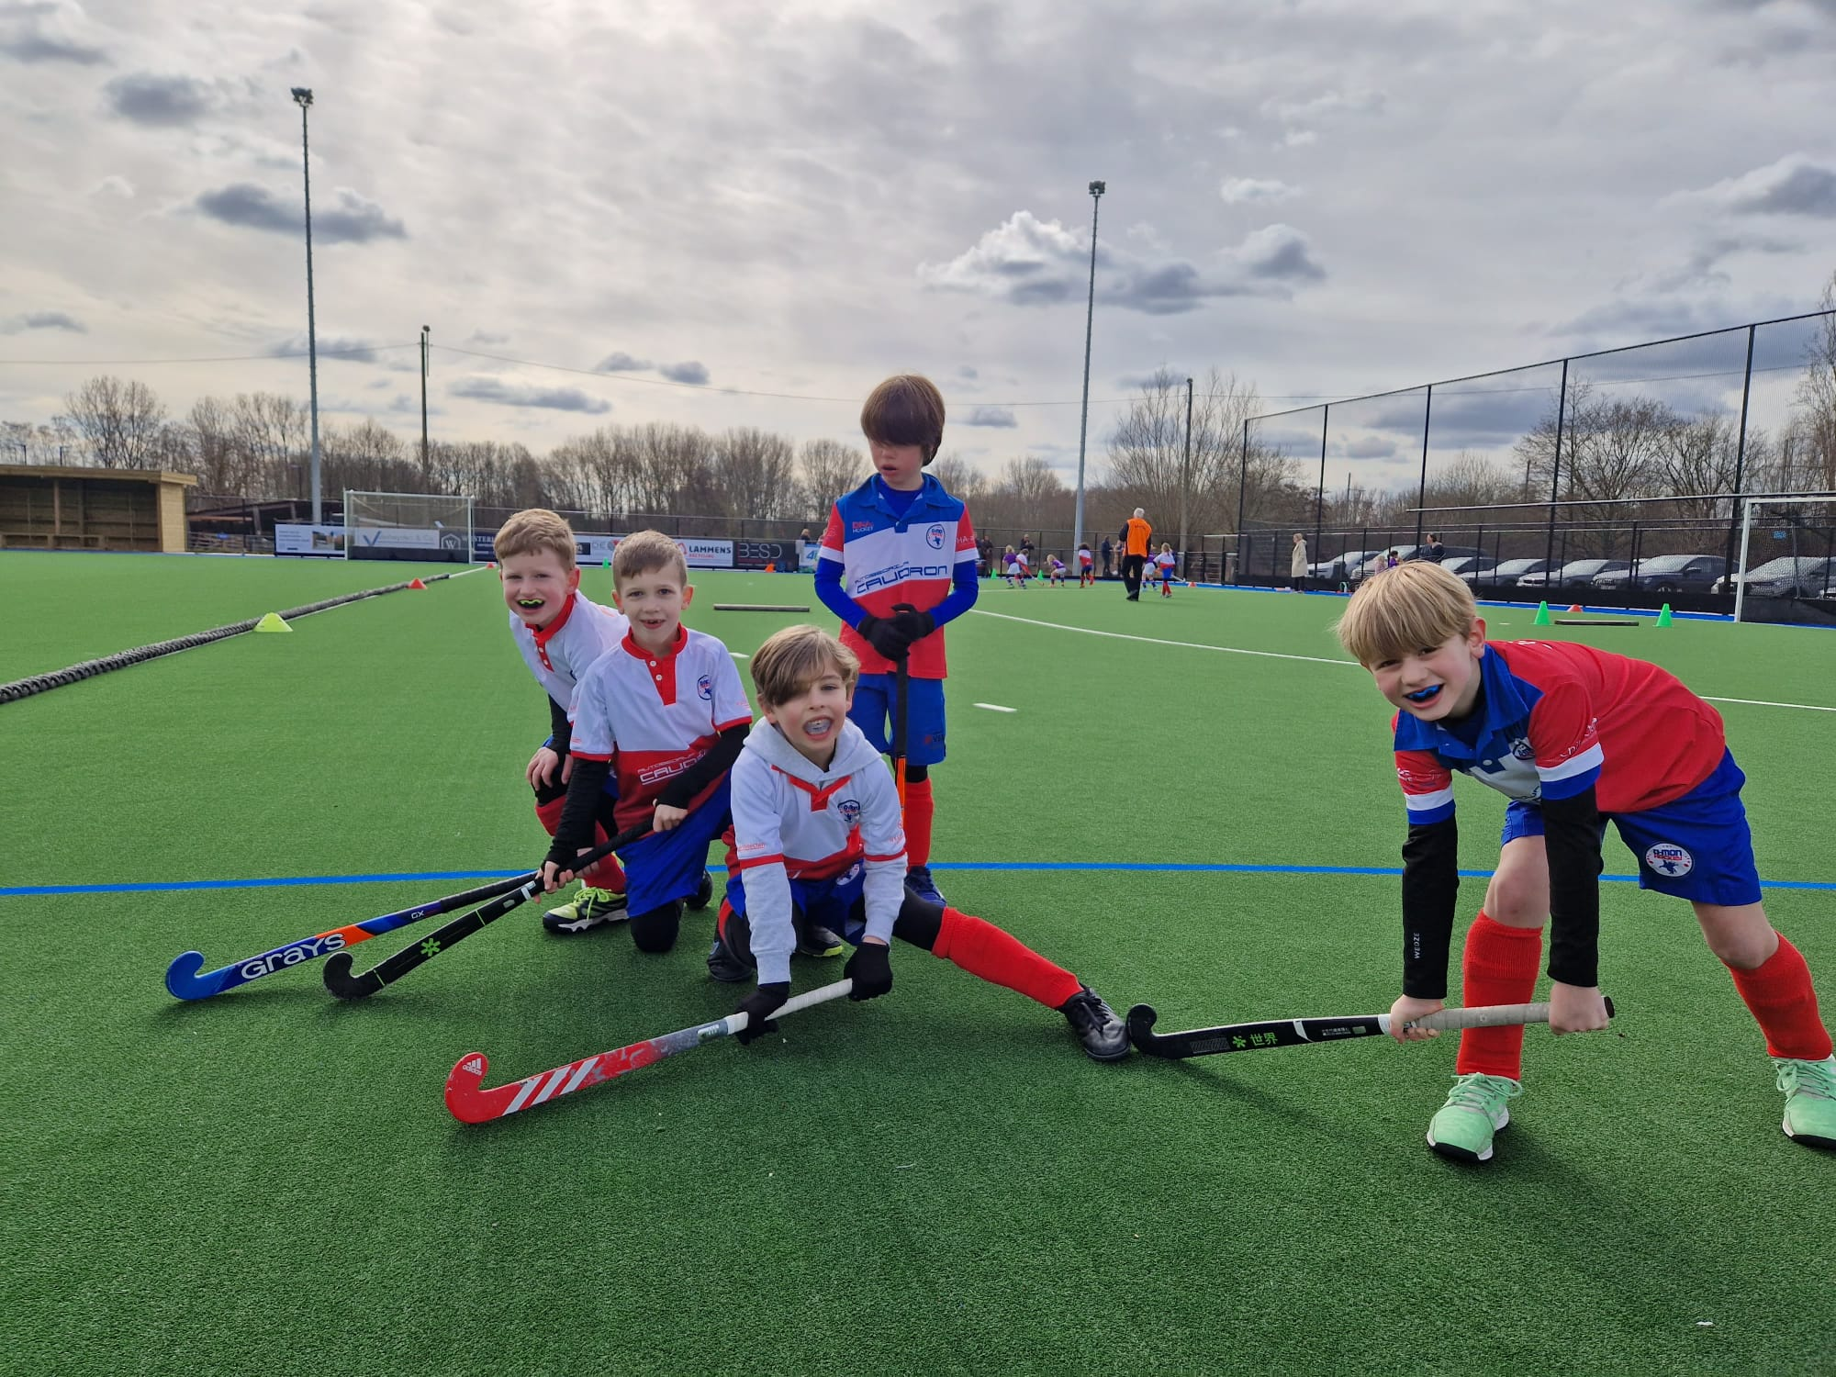

Coachmap U7-U8

Slide 2
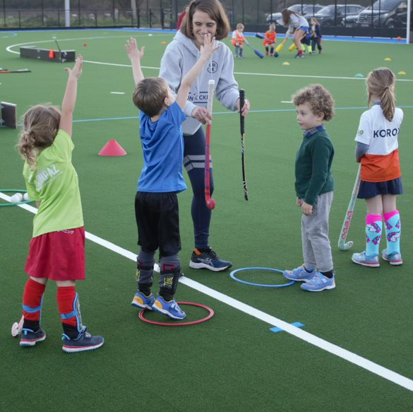
Inhoudstafel
het veld
enkele spelregels
teammanager en coach een golden duo
opwarming
coach benodigdheden
opstelling
tactics – basics
technische vaardigheden
extra informatie

Slide 3
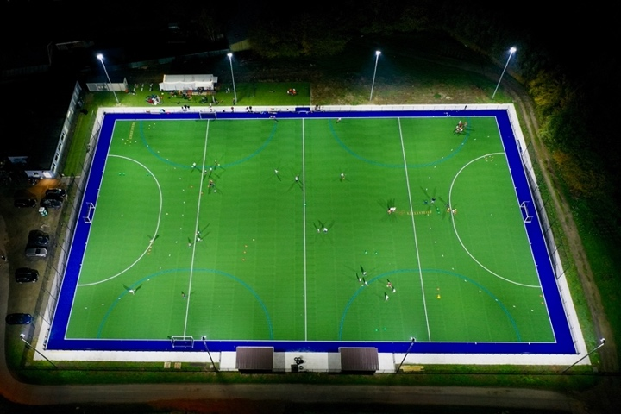
Het veld

Slide 4
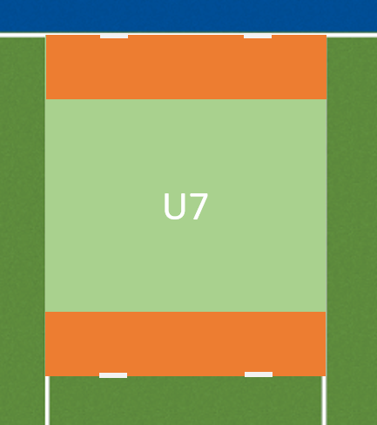
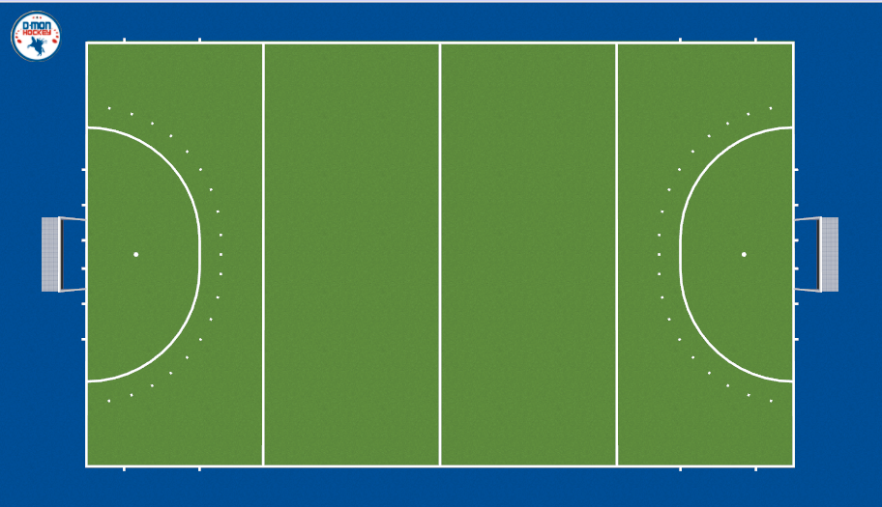
Het veld
5m zone (≈ cirkel)
U7
3m
5m
1/8ste veld
4m
4m
2m
2m

Slide 5
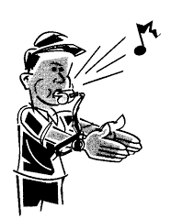
Enkele spelregels

Slide 6
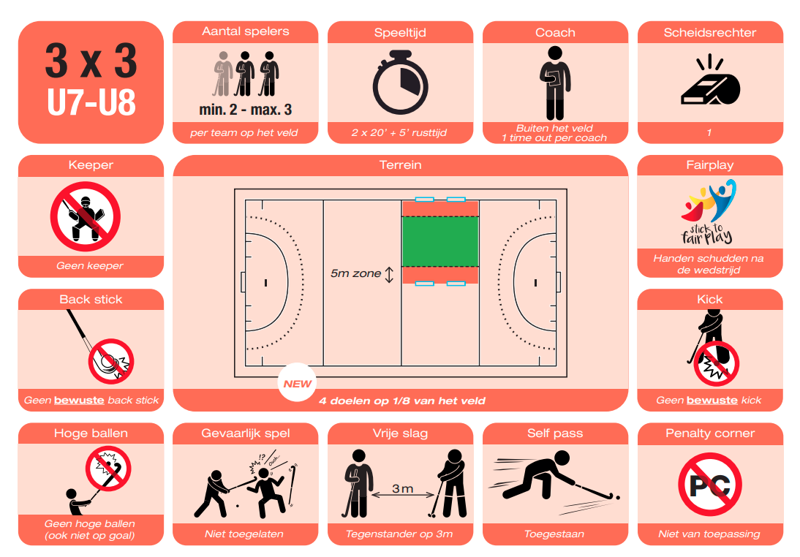
Spelregels

Slide 7
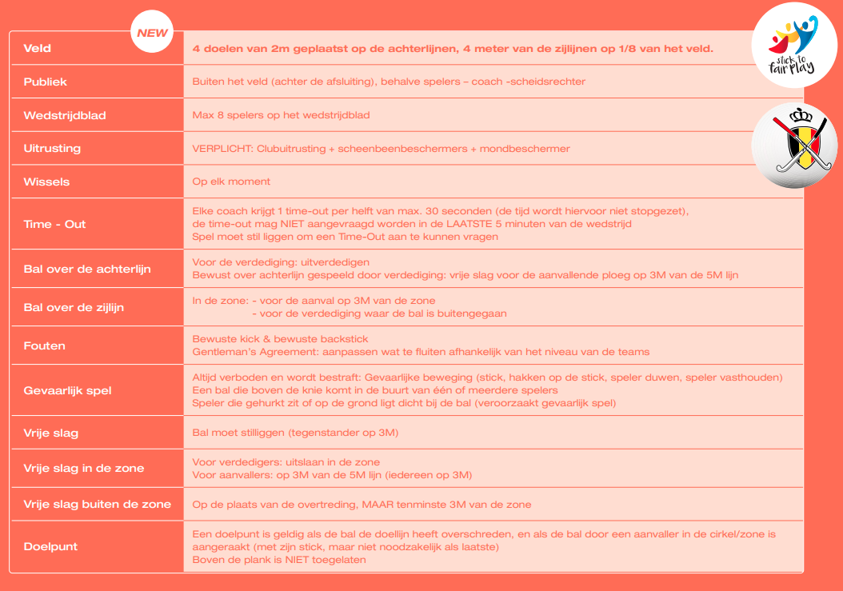

Slide 8

Spelregels: wanneer is de bal buiten?
Bal = buiten
Notes:
Bal = buiten als de bal volledig over de lijn is gegaan

Slide 9
Spelregels: …bal voor de verdedigers
bal buiten zijlijn
-> op plek waar buiten gaat
bal buiten achterlijn
-> loodrecht op 5m-lijn (uitspelen)
overtreding (ot):
  in zone 1 -> loodrecht op 5m-lijn
  in zone 2 -> op plaats van overtreding
ot
x
zone 1
x
x
x
zone 2
ot
zone 1

Slide 10
Spelregels: …bal buiten voor de aanvallers
bal BEWUST buiten achterlijn :
-> loodrecht op 8m-lijn (uitspelen)
bal buiten zijlijn in zone 1:
-> op 8m-lijn
bal buiten zijlijn in zone 2:
-> op de plek waar buiten gaat
x
x
x
x
x
x
x
x
x
x
x
x
x
x
x

Slide 11
Spelregels: …overtreding voor de aanvallers
overtreding (ot) in zone 1:
-> loodrecht op 8m-lijn
overtreding (ot) in zone 2:
-> op de plek van de ot
ot
zone 1
x
zone 2
ot
zone 1

Slide 12
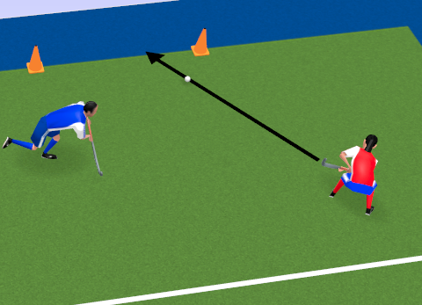
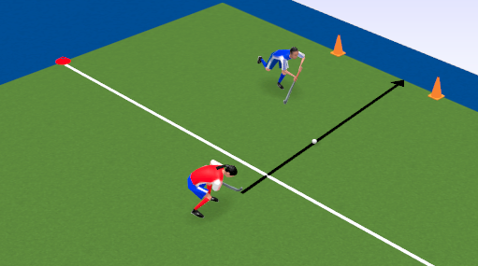
Spelregels: goal!!!!
A
als:
  bal door aanvaller
  van binnen de 5m-zone in goal wordt gescoord
A = goal
B = geen goal (bal buiten) => uitspelen
B
Notes:
Dus als bal buiten de 5m-zone door aanvaller rechtstreeks in doel belandt -> geen goal => gewoon buiten
Zelfs als tegenstander hem nog aanraakt onderwerg

Slide 13
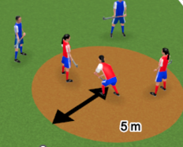
Spelregels: vrije slag - tegenstanders op 3m
Bij vrije slag:
moet bal stil liggen
tegenstander op 3 m
3m

Slide 14
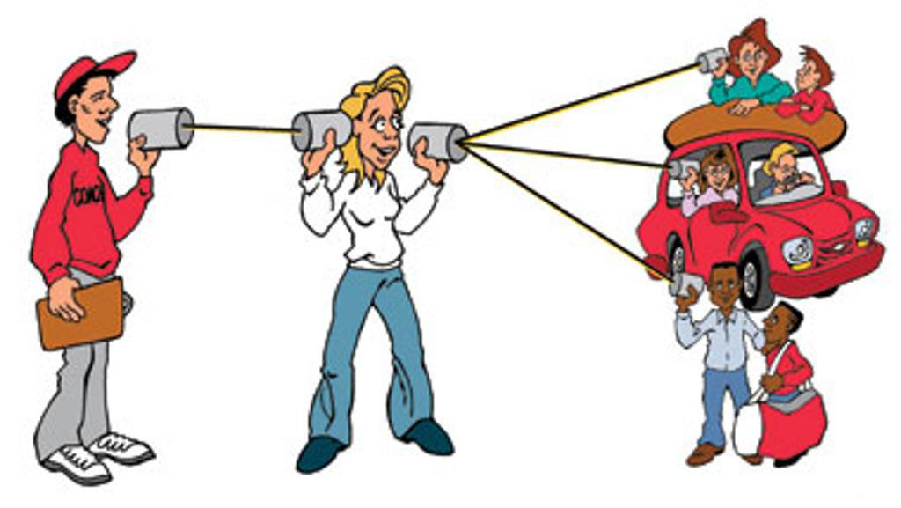
Teammanager
+ coach
= golden duo

Slide 15
Teammanager (TM) - taken
communicatie:
  verbindingspersoon club en ploeg
  aanspreekpunt voor andere ploegen
  wedstrijdinformatie communiceren met de ouders
  overleg coach en trainers
organisatie:
  zorgen -> voldoende spelers (Twizzit invullen)
  geraakt iedereen ter plaatse (uit wedstr)?
  wie zorgt voor appelsienen (thuis)?
  inschrijvingen voor eventuele tornooien
wedstrijden:
  invullen wedstrijdblad
  aanduiden scheidsrechters (thuis)
  communicatie met tegenstander
  controle wedstrijdblad na de match
  assisteren van de coach indien nodig (wissels…)

Slide 16
Teammanager – uitstel van een wedstrijd
bij start seizoen -> nagaan of er weekends zijn met veel afwezigen (vb: scouts/chiro)?
wedstrijd uitstellen?
  begin tijdig te zoeken naar nieuwe datum! Officiële aanvraag moet ten laatste 5 dagen vóór de initieel voorziene datum te worden aangevraagd
  neem contact met TM tegenpartij -> spreek nieuwe datum af
  contactgegevens andere clubs: https://hockey.be/nl/clubs-en-zalen
  bezorg nieuwe datum aan secretaries@dmon.be
  secretaris contacteert VHL om verplaatsing aan te vragen
  na goedkeuring verschijnt nieuwe datum en uur in app
  vragen? -> secretaris@dmon.be

Slide 17
Teammanager – wedstrijdblad
beschikbaar in hockeyapp
wedstrijdblad moet realiteit op het veld weergeven!
Inhoud:
  teamopgaven van de 2 ploegen
  de scheidsrechter van de wedstrijd -> als niet ingevuld automatisch boete (VHL)!
  eindstand (door de scheidsrechter)
  eventuele opmerkingen
Hulp nodig bij het invullen?
  Check : https://www.youtube.com/playlist?list=PLWRLT2Am52AXpTzMNWVvp50eE4PfF_WKS

Slide 18
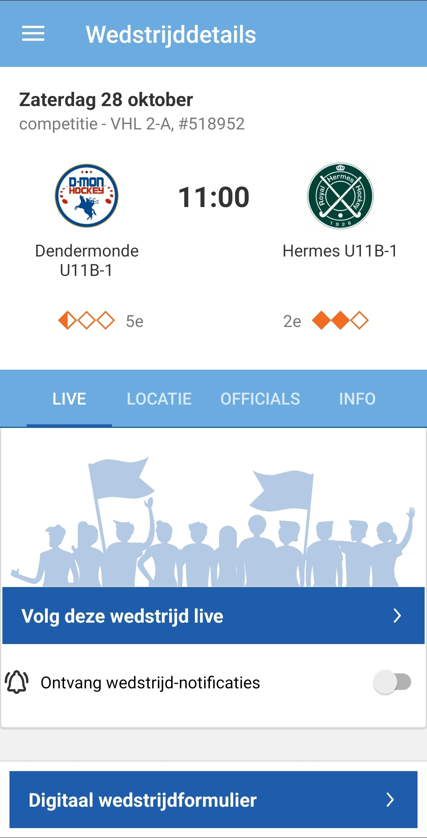
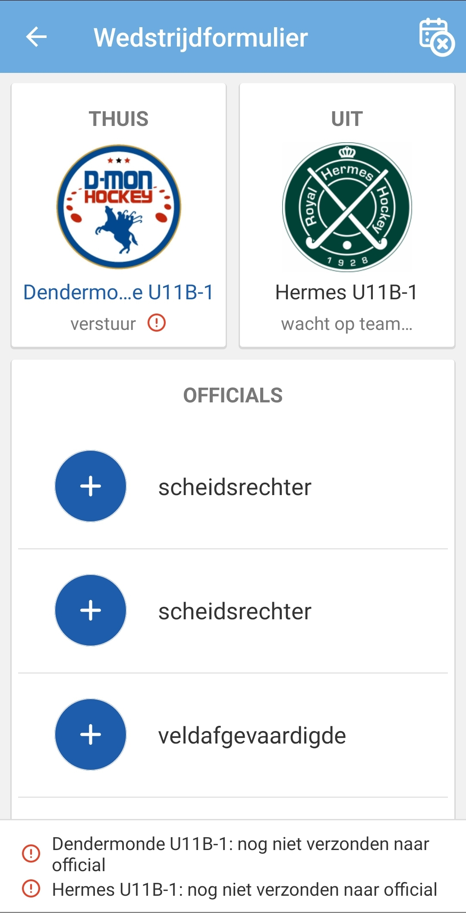
Teammanager – wedstrijdblad toegang
Coaches, managers en toegewezen medewerkers hebben toegang tot digitaal wedstrijdformulier
Je kan er de teamopgave doen (via ‘verstuur’) en de scheidsrechters toewijzen (via ‘+’)

Slide 19
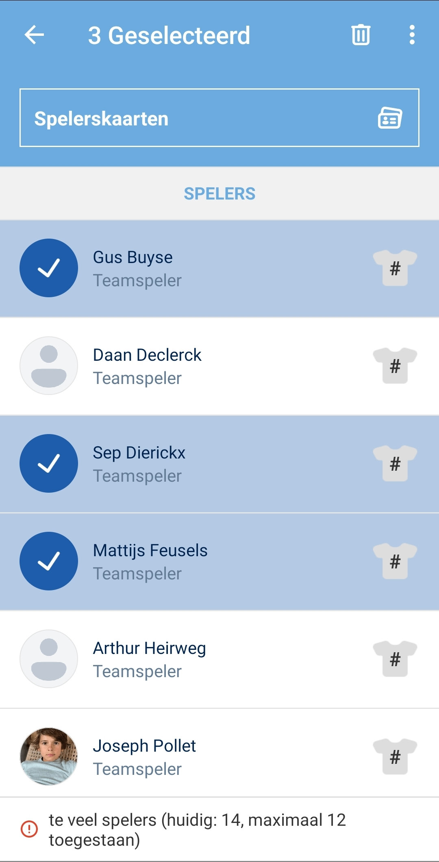
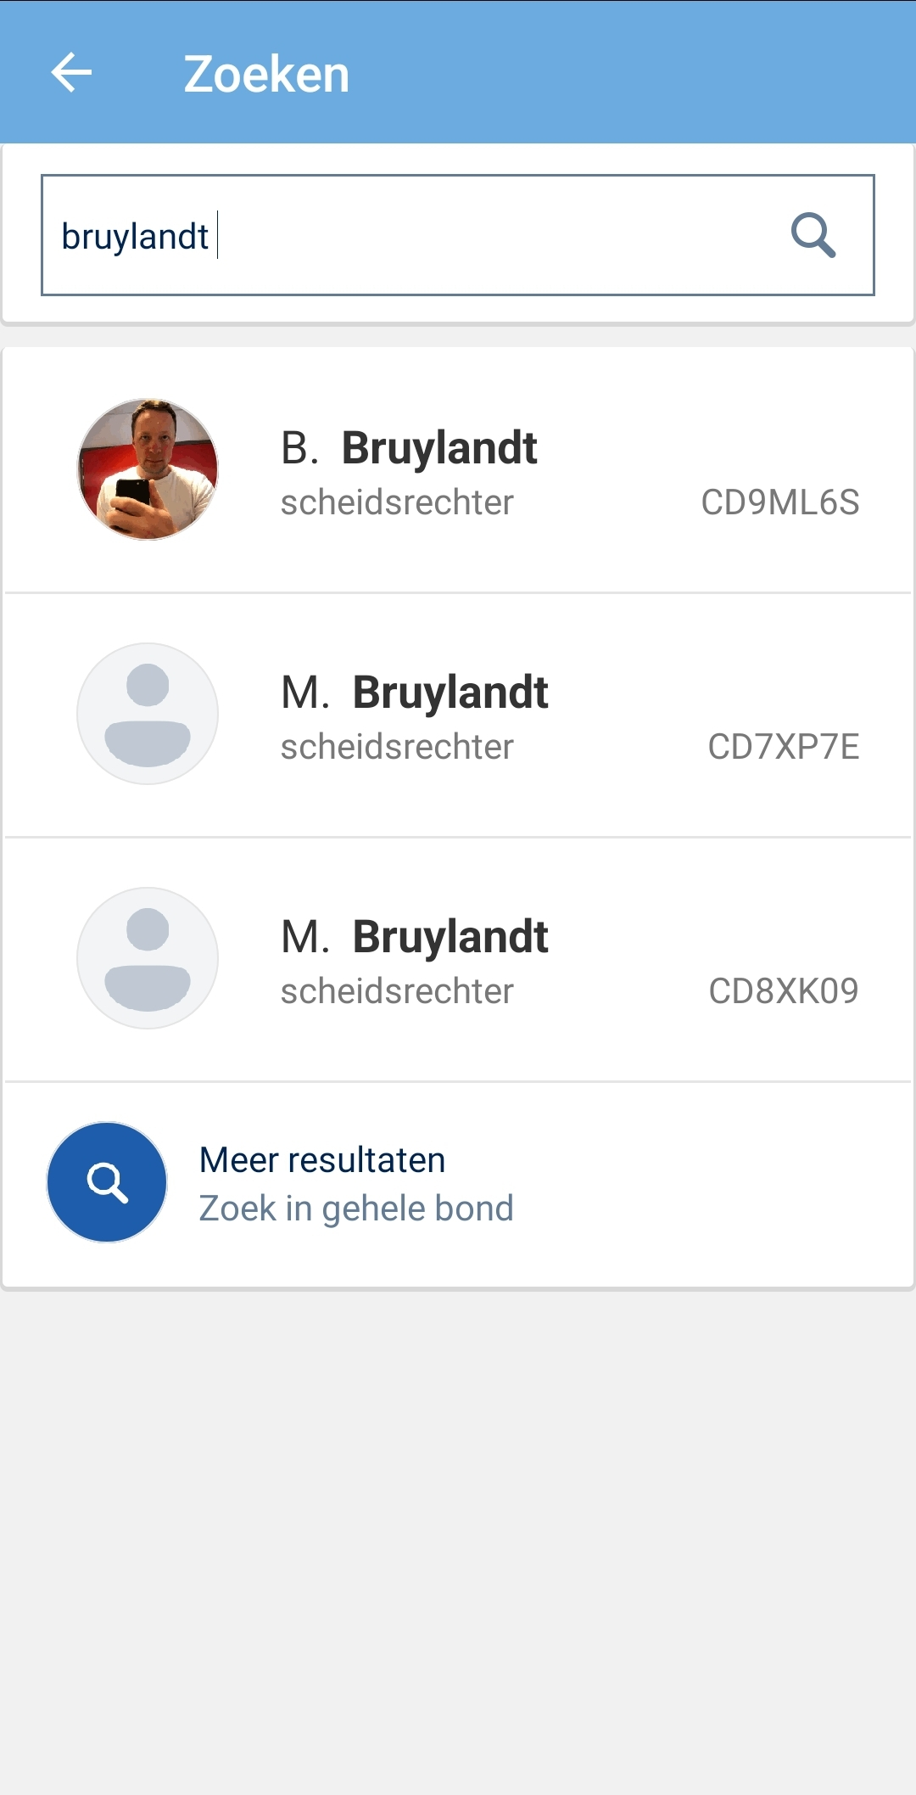
Teammanager – wedstrijdblad personen
Bij scheidrechter toewijzen de achternaam deels invullen en zoeken (zoekt in alle leden van de club)
Dan aanduiden welke zal fluiten
De scheidsrechter kan nadien ook op het wedstrijdblad voor controle en score ingave
Bij teamopgave eerst alle spelers aanduiden die NIET meedoen, en dan verwijderen met vuilbak icoontje
Nadien enkel kapitein aanduiden en ‘C” icoontje drukken
Daarna rugnummers invullen en indienen

Slide 20
Coach – vóór wedstrijd
opstellen veld (thuiswedstrijden - zie slide ‘het veld’)
30’ op voorhand op veld (iedereen)
10’ teambespreking:
  opstelling + wissels
  max 2 aandachtspunten voor tijdens de match (bv: mandekking, breed spelen, tackle back,…)
  individuele aandachtspunten per speler
15’ opwarming:
  zie slide ‘opwarming’
  altijd hetzelfde (zo verlies je geen tijd met uitleg)
5’ peptalk + herhaling team aandachtspunten + motivatie kreet

Slide 21
Coach – tijdens wedstrijd
wissels toepassen en begeleiden (zie slide ‘wissels’) -> eventueel door TM
voorbeeldfunctie!
  correct omgaan met alle betrokkenen (eigen spelers, tegenstanders, scheidsen, ouders…)
  straal rust uit … kinderen kijken naar je op
coaching:
  positieve feedback! Vermijd negatieve feedback
  geef enkel instructies aan de spelers zonder bal
  gebruik time out (1 per helft -> 30 sec)
tijdens rust:
  iedereen moet drinken!
  bespreek de vooropgestelde aandachtspunten
  positieve punten in de verf zetten

Slide 22
Coach – nà wedstrijd
spelers hand laten schudden met tegenstanders en spelbegeleiders
spelers leren omgaan met winst of verlies (voorbeeldfunctie!)
nabespreking:
  complimenten!
  enkel positieve feedback!
alles opruimen + vuil in vuilbak
alle spullen terug in hockey zak (tip: check de inventaris)
feedback bezorgen aan trainer -> eventuele aandachtspunten voor op training

Slide 23
Coach – wissels
tijdens het jaar -> laat ALLE spelers op ander plaatsen op het veld spelen-> creeër een allround ploeg
zorg voor eerlijke wissels -> iedereen even lang
laat je eventueel begeleiden door TM -> dan kan je focussen op het coachen

Slide 24

Wij zijn het voorbeeld!
Onze spelers kijken naar ons, we zien ons gedrag weerspiegeld via hen

Slide 25
De manager als rolmodel
Coaching is voor de coach, aanmoediging voor iedereen
Voorbeeldfunctie van Fair Play naar de supporters toe
Bemiddelend bij conflict tussen spelers/coach
Ondersteunend voor alle betrokkenen

Slide 26
Positief voorbeeld: Coach
De coach
als rolmodel
Tactisch aansturen van het team, niet de speler
Vriendelijk groeten van andere coach, medewerkers en scheidsrechters
Teleurstelling in spelers niet openbaar laten blijken
Verlies is een goede les, en we zijn bescheiden bij winst
Streng zijn op onsportief gedrag eigen team, ook al ligt de oorzaak elders
Scheidsrechters
  we spreken ze niet aan tijdens match, enkel bij rust of nadien constructief feedback geven
  we respecteren beslissingen en zijn tolerant voor fouten (een coach focust op wat voor hem belangrijk is, een scheidsrechter steeds op alles)
  we gebruiken hem niet als zondebok gebruiken tegenover het team (ook al is het deels waar!)

Slide 27
Positief voorbeeld: Trainer
De trainer
als rolmodel
Motivered training geven: positieve aanmoediging
Tijdig zijn, klaarzetten en samen opruimen
Aangepast taalgebruik
Respect voor elkaar, harde woorden uitpraten
Emoties thuis laten
Gevaarlijk of onsportief gedrag altijd aankaarten

Slide 28

Opwarming

Slide 29
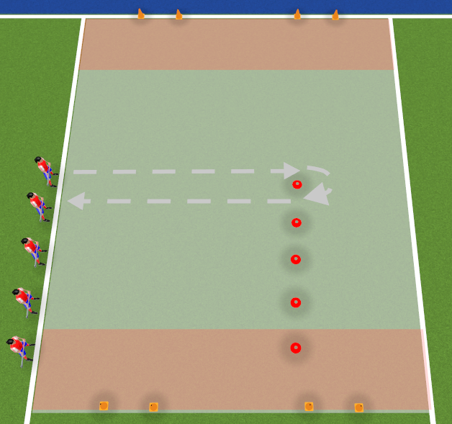
Opwarming deel 1
1 x : huppelen heen en weer
1 x : paardjes in galop heen en weer
1 x : kangoeroe (springen met 2 voeten)
1 x : danseres (mooi zijwaarts)
2 x : ter plaatse trappelen, ‘START’ = spurt naar kegel, terug in lichte looppas

Slide 30
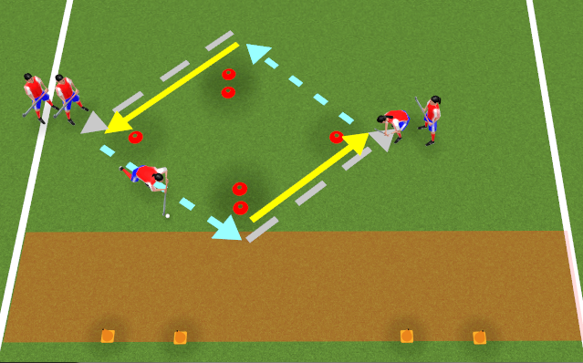
Opwarming deel 2
drijven met bal tot potjes
pas
bal volgen

Slide 31
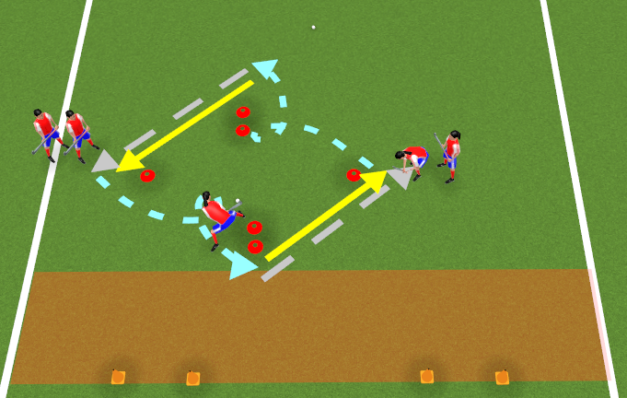
Opwarming deel 2
drijven met bal
dribbel L – R vóór 2 potjes
pas
bal volgen

Slide 32
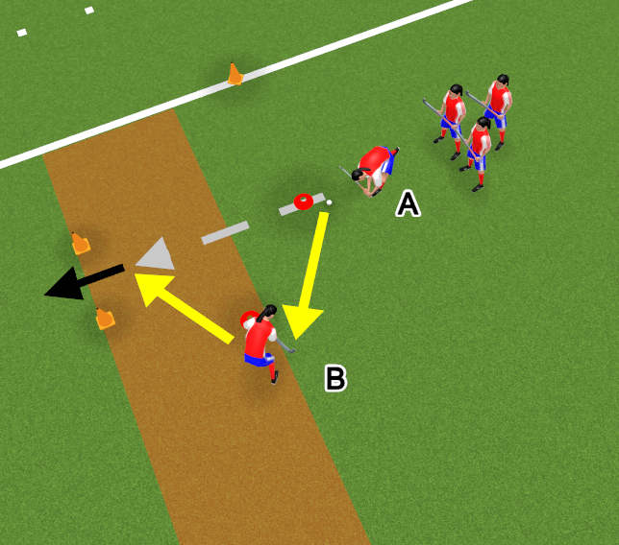
Opwarming deel 3
A pas naar B
A loopt naar goal
B pas naar A
A scoort
A neemt bal en terug
Als iedereen geweest is => B vervangen
5m
8m

Slide 33
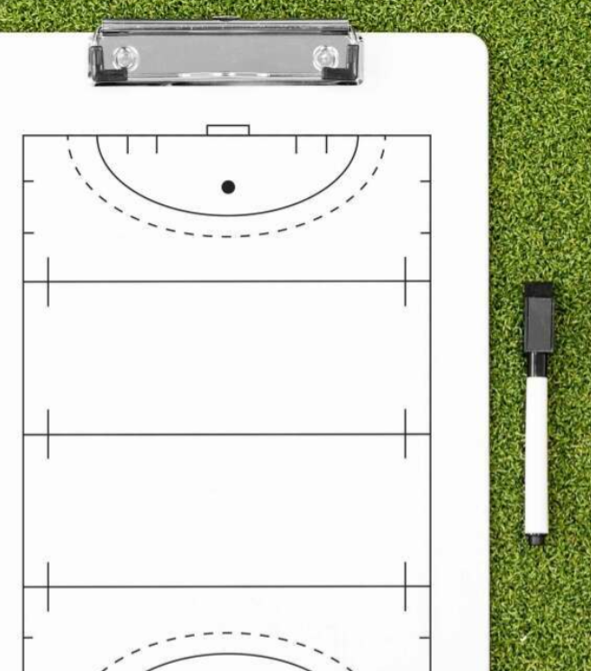
Coach benodigdheden

Slide 34
Coach benodigdheden
Worden door de club voorzien:
whiteboard + stift
fluitje
potjes voor opwarming
Ballen
fluo hesjes
Eventueel zelf voorzien:
visueler maken van positiespel dmv foto spelers, playmobil mannetjes,...

Slide 35
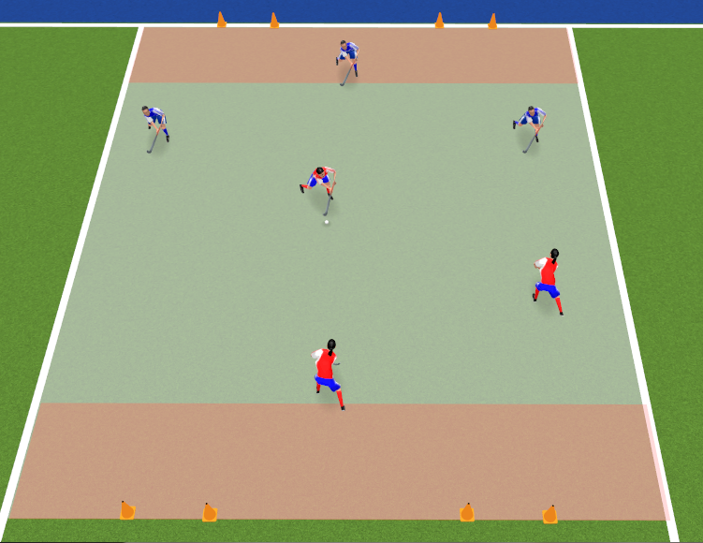
Opstelling U7-U8

Slide 36
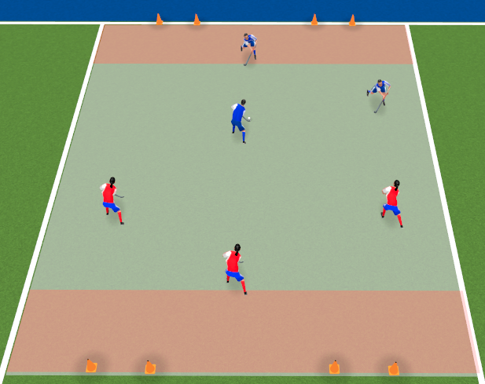
Opstelling tijdens wedstrijd- U7/U8
V = vliegtuig:
  staart (S)
  linker vleugel (LV)
  rechter vleugel (RV)
steeds terug naar basispositie
positie houden
LV
RV
S

Slide 37
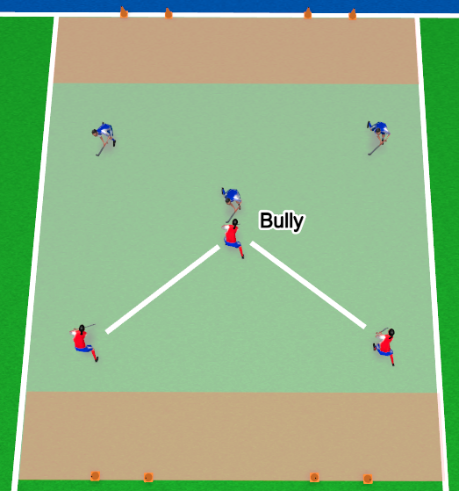
Opstelling bij aanvang wedstrijd- U7/U8
bij start van de wedstrijd -> bully
vliegtuig-opstelling:
  piloot (P)
  linker vleugel (LV)
  rechter vleugel (RV)
P
LV
RV

Slide 38
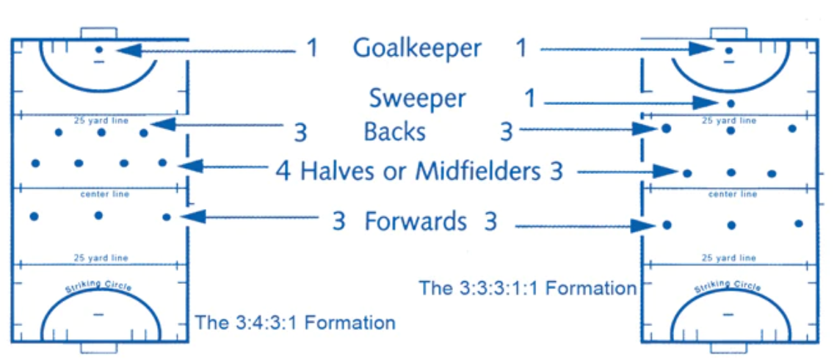
Tactics - basics

Slide 39
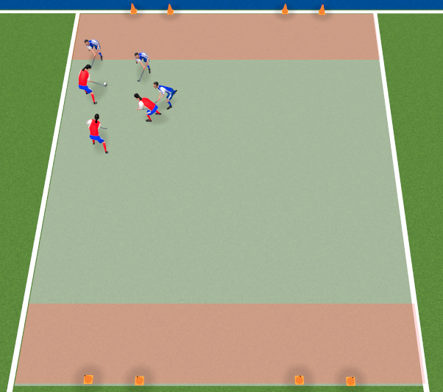
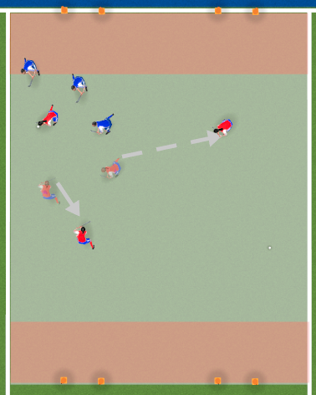
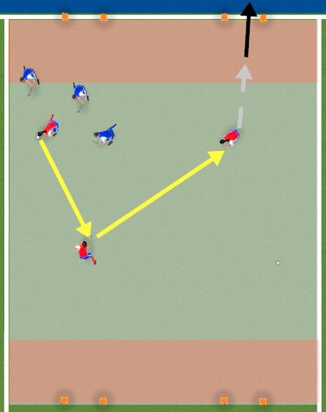
Breed spelen
‘op een hoopje’
spelers spelen ‘op een hoopje’
oplossing:
  ruimte maken
  breed spelen
  van kant wisselen

Slide 40
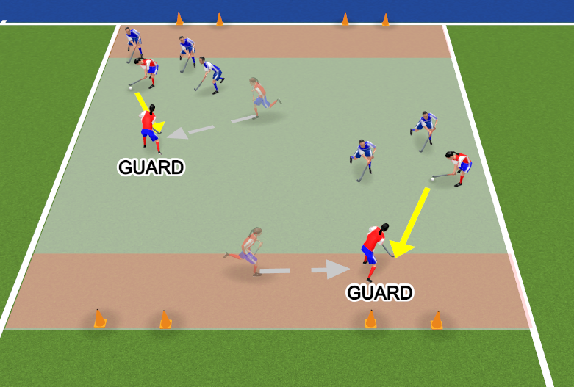
Guard
speler die een medespeler in balbezit van achteren ondersteund
als medespeler bal verliest => vangt guard die op

Slide 41
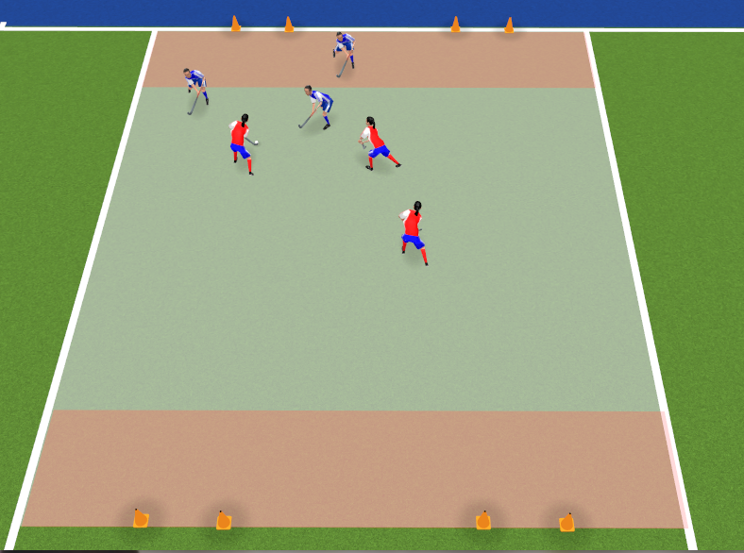
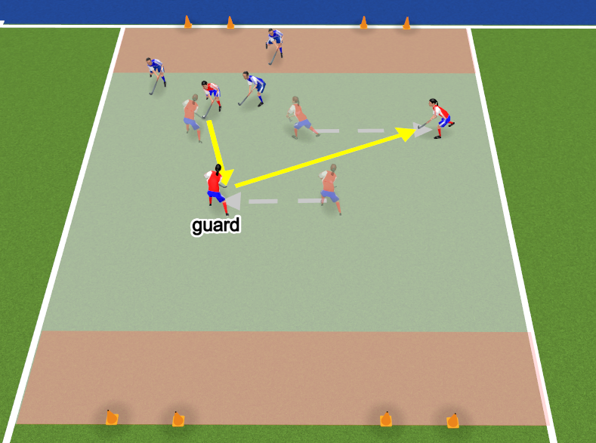
Breed spelen + wissel van kant
LV zit vast
S
  guard = steeds beschikbaar voor pas naar achter
  zorgt voor de wissel van kant
LV en RV
  zorgen voor de aanval
  als vast aan één kant => pas naar guard en wissel van kant
S biedt zich aan + RV wijkt uit naar rechts

Slide 42
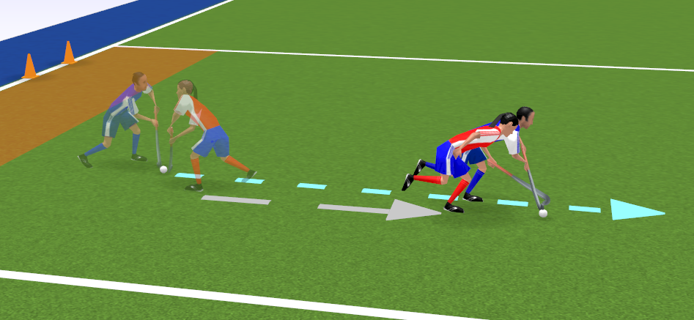
Tackle back
bij balverlies -> terug halen!
door het klein veld -> zeer belangrijk

Slide 43
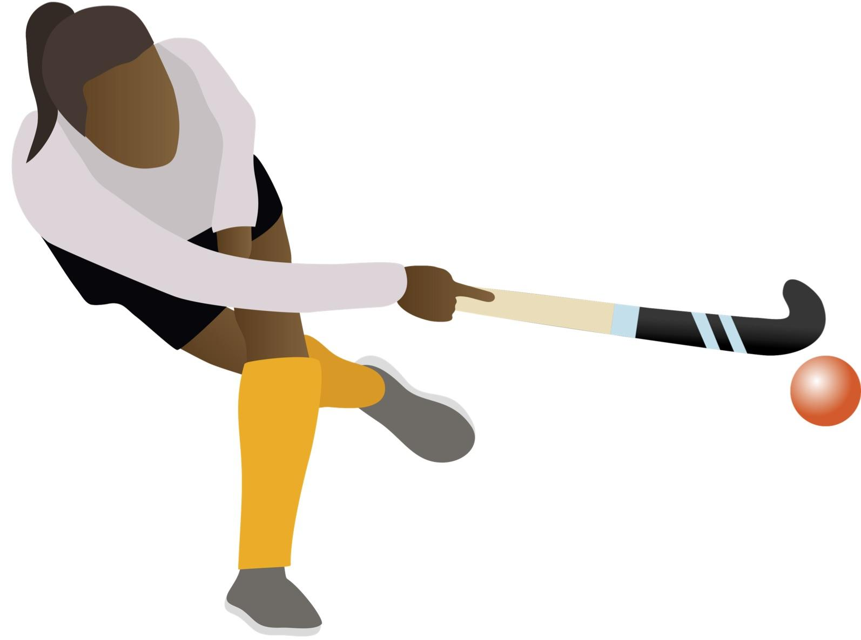
Technische vaardigheden

Slide 44
Technische vaardigheden
U7 + U8*
basisgreep
  stick correct vasthouden
aanname
  gesloten aanname forehand
  gesloten aanname backhand*
passen
  push
  flat
dribbel
  drijven forehand + stoppen bal
  draaien links en rechts
  indian dribble - naar forehand
  slalom
leadings
  voor en achter de speler met bal
  in open paslijnen

Slide 45
Extra informatie
url naar spelregel fiches
andere interessante urls

Slide 46
Veel succes!!
Bij vragen kan je steeds terecht bij Pierre, sportieve cel of de trainers.
#westicktogether

